Slide 1




Singleton Design Pattern
İleri Programlama Dersi
http://youtube.com/bmdersleri
Hazırlayan ve Sunan: Nasuh Yücel 1911404080
Tarih : 05/06/2021
Sürüm : v2
Ders Yürütücüsü : Doç. Dr. İsmail KIRBAŞ

Slide 2

İçindekiler
Design Patterns(Tasarım Desenleri)nedir?
Design Patterns Çeşitleri
Singleton Design Pattern(Tek Nesne Tasarım Deseni) Nedir?
Singleton UML Class Diagramı
Singleton Design Pattern Kullanım şekli nasıldır?
Singleton Pattern Uygulama Çeşitleri
Lazy Initialization(Tembel Gerçekleme)
Eager Initialization(Sabırsız Gerçekleme)
Static Block Initialization(Static Block Yöntemi)
ThreadSafe Singleton
Bill Pugh Singleton
Sonuç
Kaynaklar
http://youtube.com/bmdersleri

Slide 3
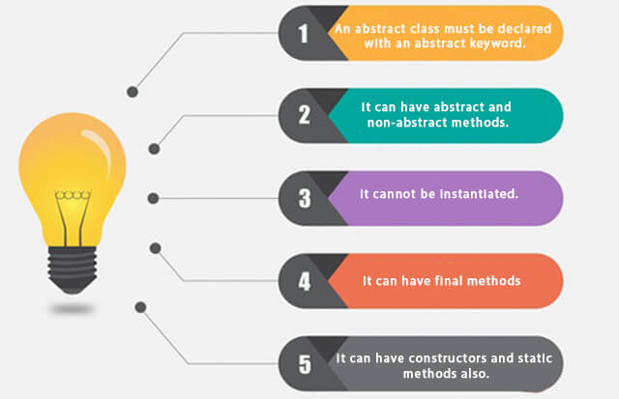
Design Patterns(Tasarım Desenleri)nedir?
Tasarım desenleri çok sık karşılaşılan ve birbirine benzeyen sorunları çözmek için geliştirilmiş esnek kalıplardır.
Nesne Yönelimli Programlamada, programlama dilleri ayırmaksızın sınıf ve nesneler arasındaki ilişkiyi en iyi şekilde, nasıl olması gerektiğini açıklayan yöntemler olarak gösterilmektedir.
Tasarım Desenleri üç ana başlıkta incelenir;
1.Yaratımsal(Creational)tasarım desenleri
2.Yapısal(Structual)tasarım desenleri
3.Davranışsal tasarım desenleri

Slide 4
Design Pattern Çeşitleri
Yaratımsal(Creational)tasarım desenleri:Nesnelerin yaratılış aşaması hakkıda öneriler sunmaktadır.
Singleton(Tek Nesne), Abstract Factory(Soyut Fabrika),Builder(Kurulum),Factory(Fabrika), Prototype(Prototip) yaratımsal tasarım desenlerini oluşturmaktadır.
2. Yapısal(Structual)tasarım desenleri:Sınıflar arasındaki ilişkileri ve sorumlulukları belirlemek için öneriler sunmaktadır.
Adaptör ,Köprü,Filter ,Bileşik,Dekorasyon,Önyüz,Sinek Siklet ve Vekil(Proxy) yapısal tasarım tasarım desenlerini oluşturmaktadır.
3. Davranışsal tasarım desenleri: Bu tasarım kalıpları nesneler arası ortak haberleşmeyi en iyi şekilde kurmamızı sağlayan kalıplardır.
Sorumluluk Zinciri, Komut, Yorumlayıcı, Arabulucu, Null Object, Gözlemci, Durum,Strateji, Şablon Metodu, Ziyaretci tasarım kalıpları davranışsal tasarım desenlerini oluşturmaktadır.

Slide 5
Singleton Design Pattern Nedir?
Creational(Yaratılış) desenlerinden olan Singleton tasarım deseni bir sınıf tipinden yalnızca tek bir nesne yaratılmasına izin veren yazılım tasarım kalıbıdır.
Eğer nesne yaratılmışsa bu kalıp sayesinde yeni bir yaratma işlemi yerine bu nesnenin referansı işaret edilmektedir.
Nesne örneğinin bir tane olmasının garanti altına alınmasından aynı şekilde bu sınıf sorumluluğu kapsamındadır.
Bununla birlikte bu tasarım kalıbı yaratılan tek nesneye ,ilgili sınıfın dışında global olarak erişilmesini hedeflemektedir.

Slide 6
Singleton Design Pattern UML Class Diagramı
Singleton
<<class>>
- Instance:Singleton
+ getInstance
- Singleton()

Slide 7
Singleton Design Pattern kullanım şekli nasıldır?
Bu tasarım kalıbının kullanımı kolaydır.Singleton uygulanacak sınıfın constructor metodu private yapılır,ardından sınıfın içinde kendi türünden static bir sınıf tanımlanır.Bununla birlikte tanımlanan bu sınıfa erişebilmek için bir metod sınıfa eklenir.
Singleton pattern yaparken farklı versiyonlarda mevcuttur.Örneğin bir versiyonda nesneye özellik üzerinden erişilirken diğer bir versiyonda metod üzerinden erişilebilir.Buradaki değişmeyen nokta her iki erişim aracınında statik bir yapıda olmasıdır.

Slide 8
Singleton Pattern Uygulama Çeşitleri
Lazy Initialization(Tembel Gerçekleme)
Eager Initialization(Sabırsız Gerçekleme)
Static Block Initialization(Statik Blok Yöntemi)
Bill Pugh Singleton
Thread Safe Singleton

Slide 9
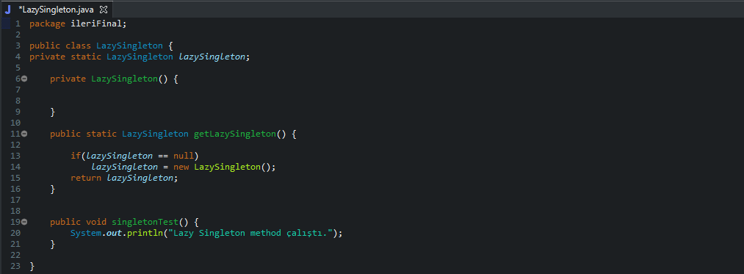
Lazy Initialization(Tembel Gerçekleme)

Slide 10
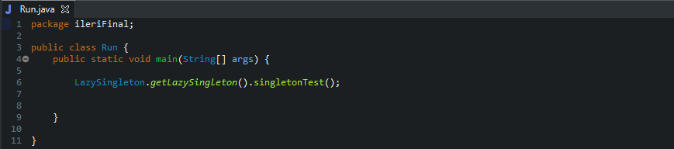
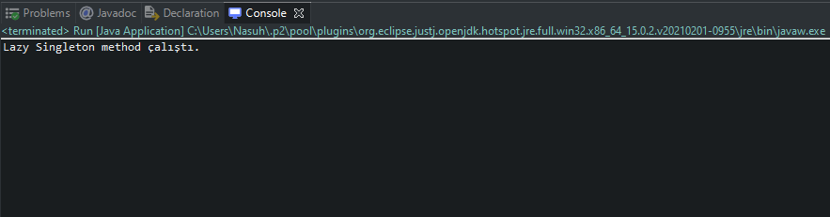
Lazy Initialization(Tembel Gerçekleme)

Slide 11
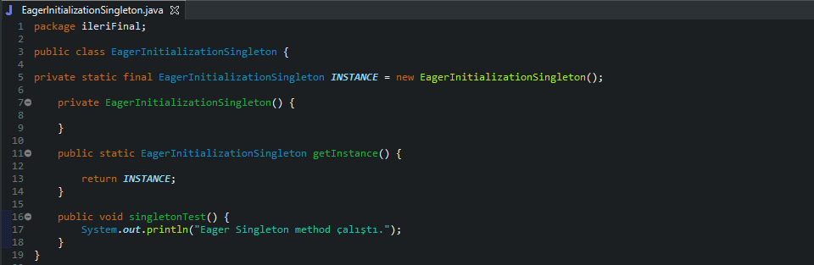
Eager Initialization(Sabırsız Gerçekleme)

Slide 12
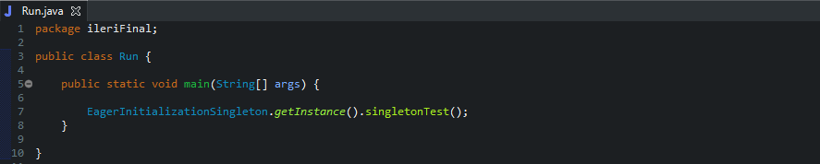
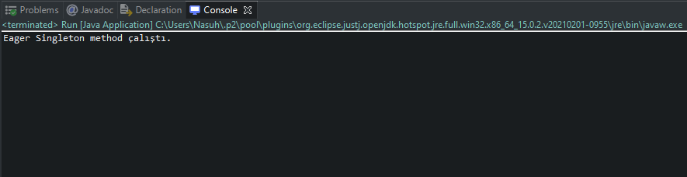
Eager Initialization(Sabırsız Gerçekleme)(Devam)

Slide 13
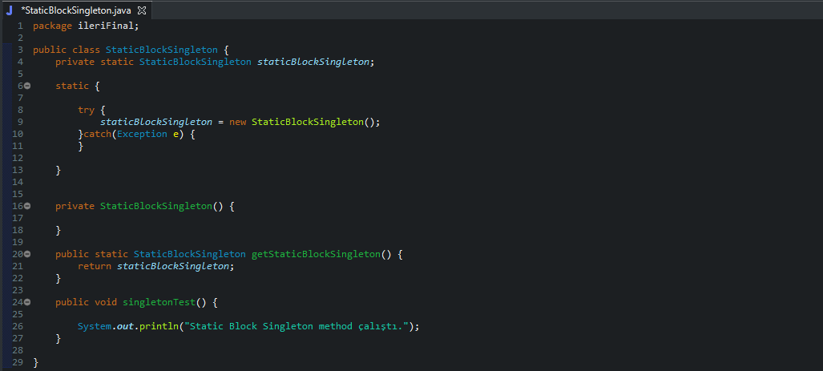
Static Block Initialization(Statik Blok Yöntemi)

Slide 14
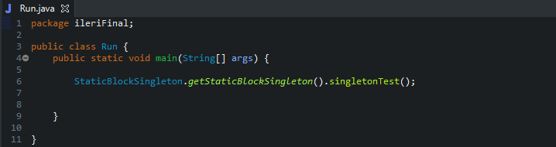
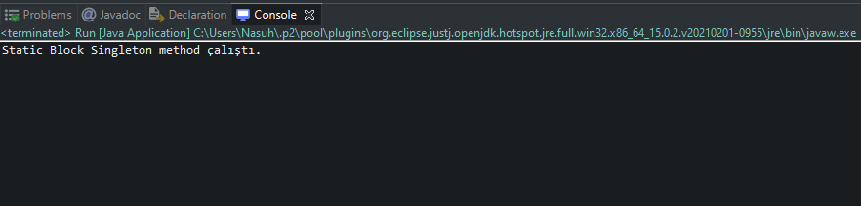
Static Block Initialization(Statik Blok Yöntemi)(Devam)

Slide 15
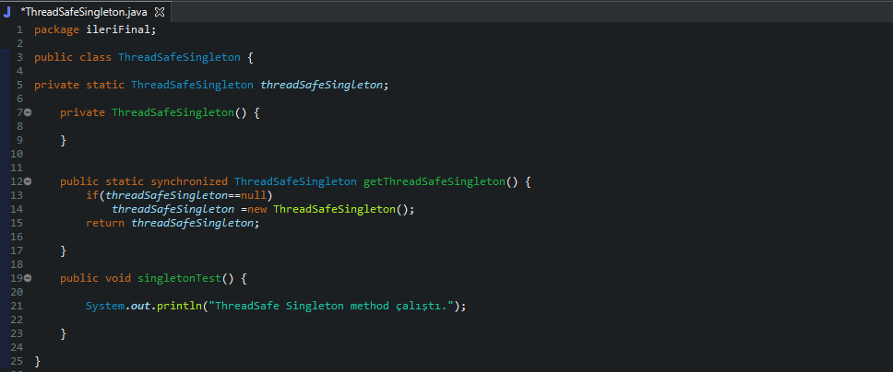
Thread Safe Singleton

Slide 16
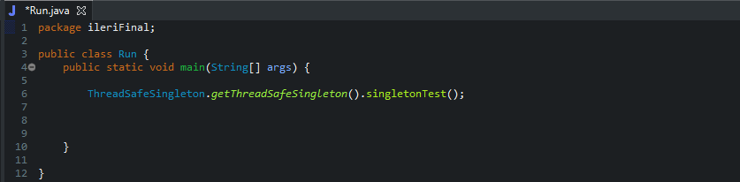
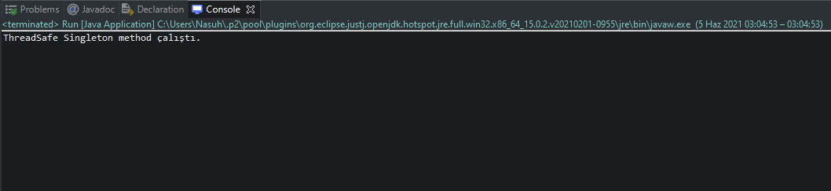
Thread Safe Singleton(Devam)

Slide 17
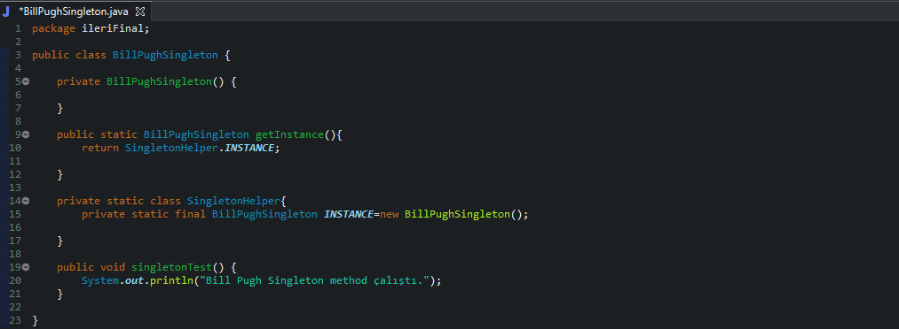
Bill Pugh Singleton

Slide 18
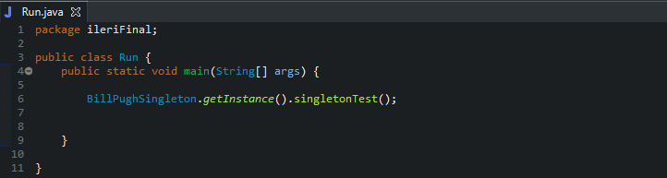
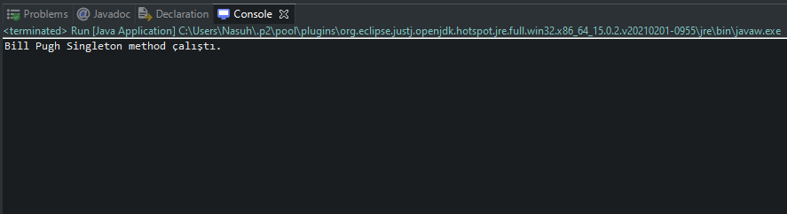
Bill Pugh Singleton(Devam)

Slide 19
Sonuç
Singleton tasarım deseni,bir çok sistem tarafından paylaşılan bir kaynak olması,merkezden yönetilebilmesi yani tek bir instance ile takibinin kolay ve yönetilebilir olması,kolay uygulanabilir ve anlaşılabilir olması artıları olarak gösterilirken,hiçbir sınıfı extend edemeyecek olması,yani hiçbir sınıfın bir alt sınıfı olamayışı,kurucu metodunun parametre alamayışından dolayı programın esnekliğini azalttığı ve karmaşasını arttırdığı gibi negatif yönleride bulunmaktadır.
Özet olarak Singleton tasarım deseni en basit ve en sık kullanılan patternlerden bir tanesidir.Bir sınıfın sadece ve sadece bir adet nesne üreterek kullanmanız gerektiği durumlarda, singleton tasarım desenini kullanabilirsiniz.

Slide 20
Kaynaklar
Darga, Serkan. "Eğitim öğretim bilgi sistemlerinde tasarım kalıpları kullanımı." (2012).
https://blog.burakkutbay.com/design-patterns-singleton-pattern-nedir.html/
https://www.rizagunes.com/design-patterns-tasarim-desenleri-nedir
Mehmet, K. A. Y. A. "Yazılım Mühendisliğinde Tasarım Kalıpları." Bilişim Teknolojileri Dergisi 9.2 (2016): 161.
http://www.csharpnedir.com/articles/read/?id=134
https://bidb.itu.edu.tr/seyir-defteri/blog/2019/03/06/design-patterns-ve-singleton-design-pattern
https://www.codegeni.us/singleton-pattern-nedir-nerelerde-kullanilir/
http://youtube.com/bmdersleri

Slide 21
İlginiz için teşekkürler…
İleri Programlama Dersi
http://youtube.com/bmdersleri
Hazırlayan ve Sunan : Nasuh Yücel 1911404080 E-posta : nasuhyc@gmail.com
Tarih : 05/06/2021
Sürüm : v2
Ders Yürütücüsü : Doç. Dr. İsmail KIRBAŞ

